Slide 1
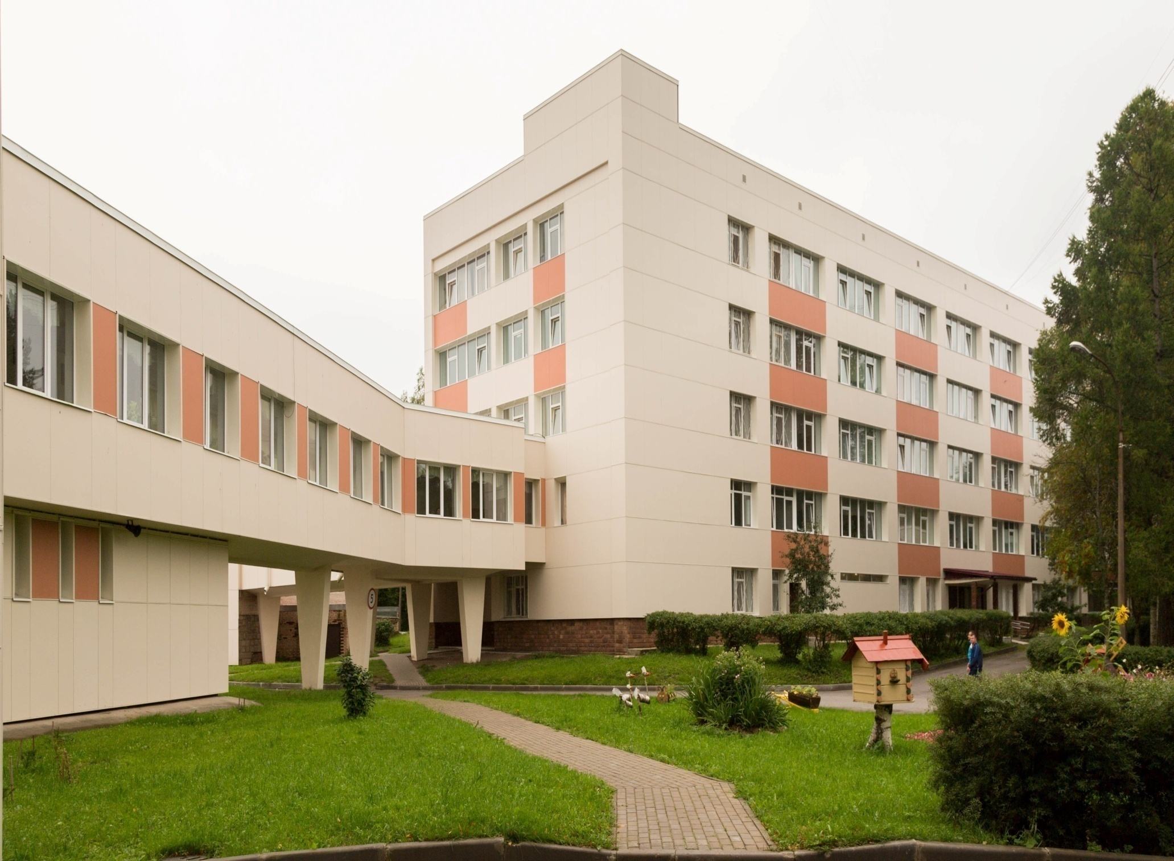
СПб ГБСУСО «Психоневрологический интернат №3»
Особенности адаптационной педагогической работы с молодыми инвалидами и их родителями в условиях психоневрологического интерната
Воспитатель:
Александрова Валентина Григорьевна

Slide 2
Родительские страхи
закрытость учреждения;
отсутствие юридических прав на ребёнка;
недостаточность персонала;
большая численность в комнате и на отделении;
отсутствие занятий, досуга и развлечений

Slide 3
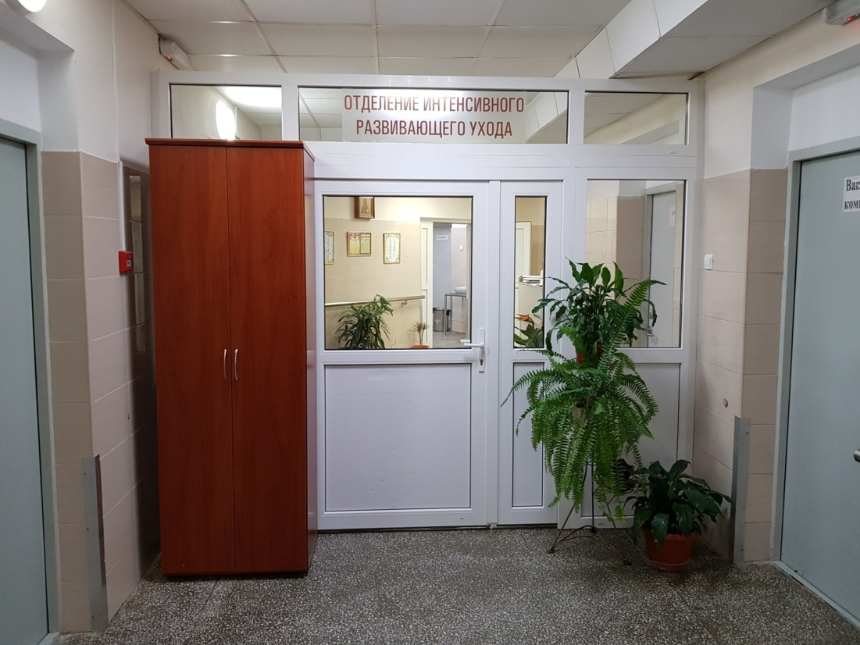
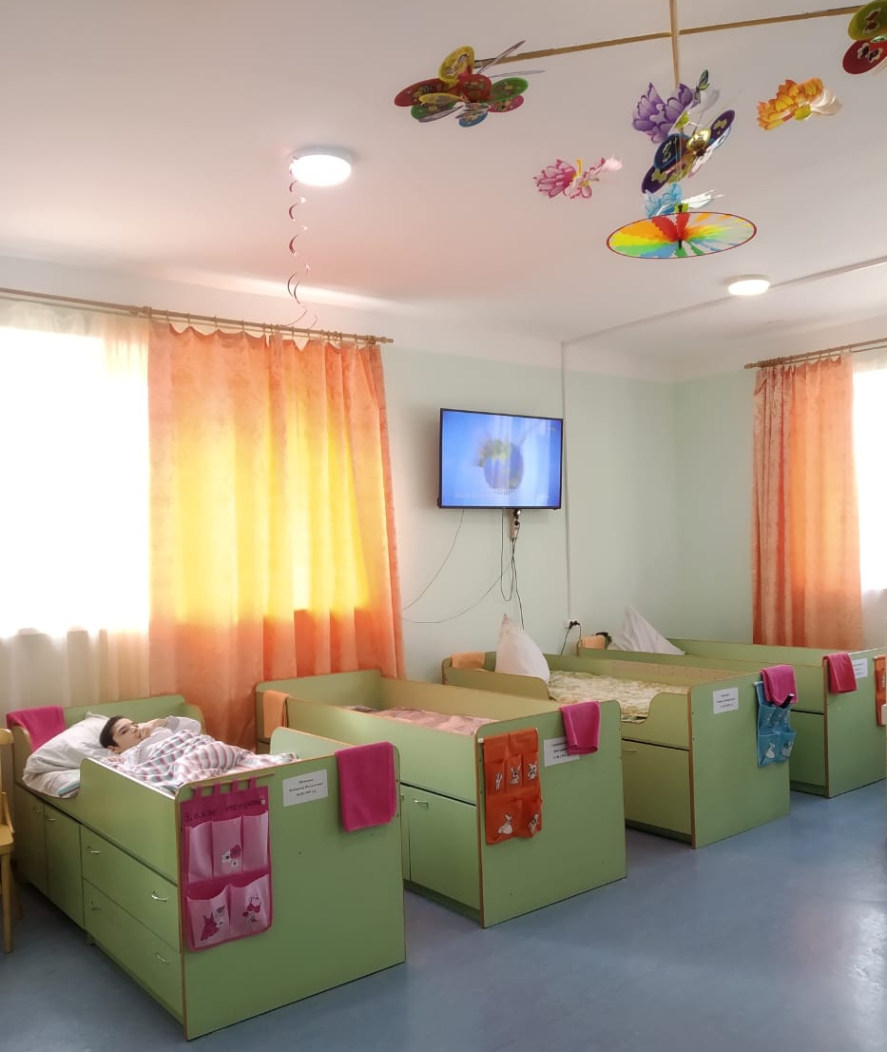
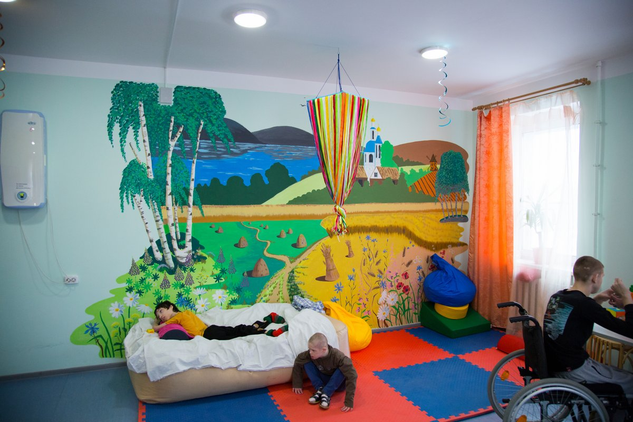
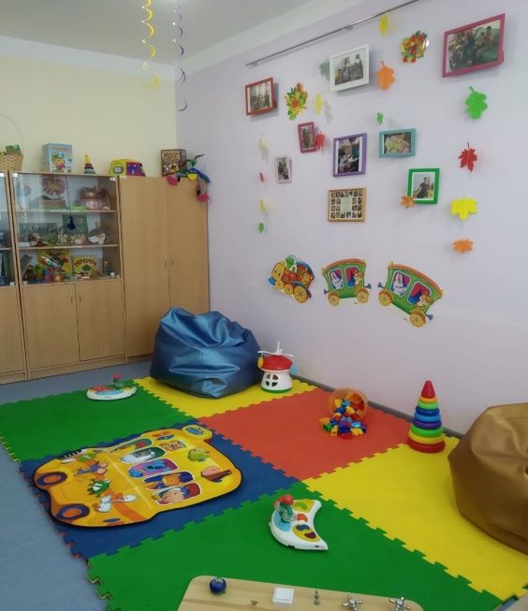
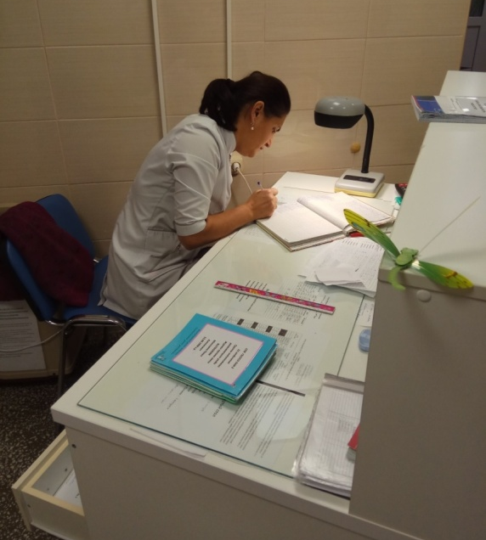
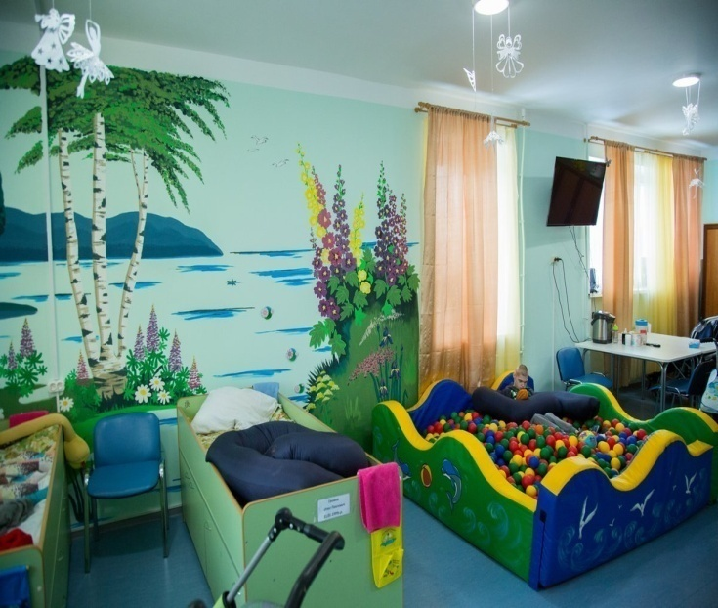
Отделение интенсивного развивающего ухода

Slide 4

Взаимодействие участников развивающего ухода
Социальный
работник
Младший
медицинский
персонал
Заведующий
отделением
Средний
медицинский
персонал
Воспитатели

Slide 5
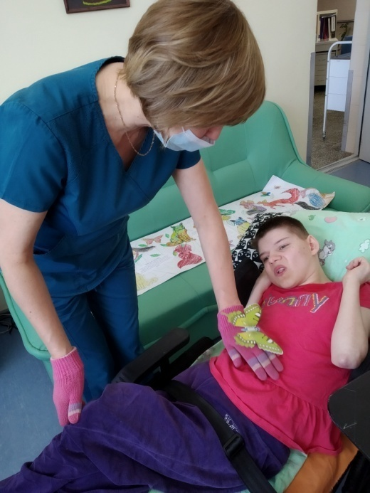
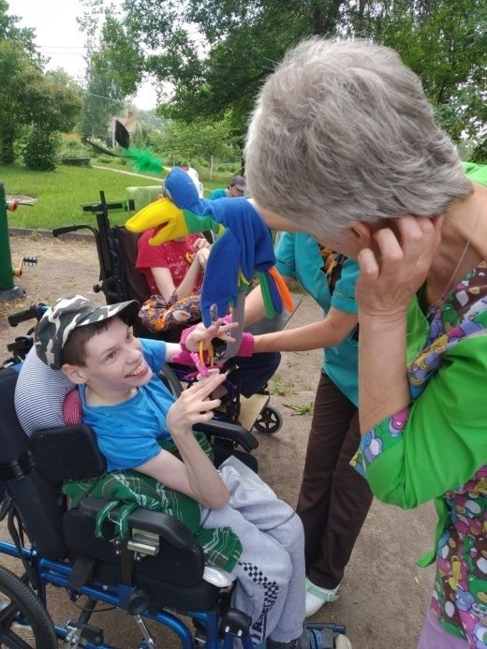
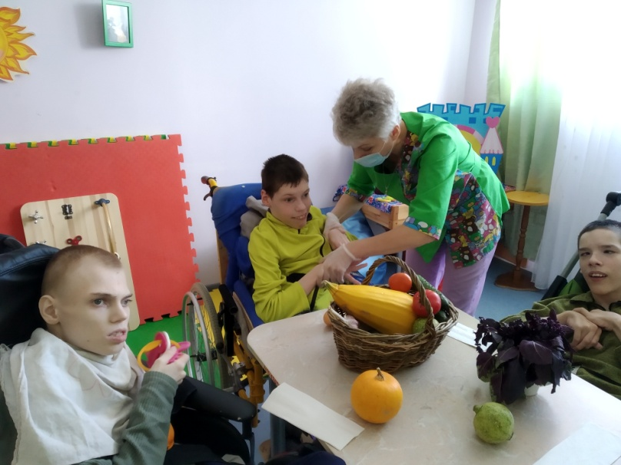
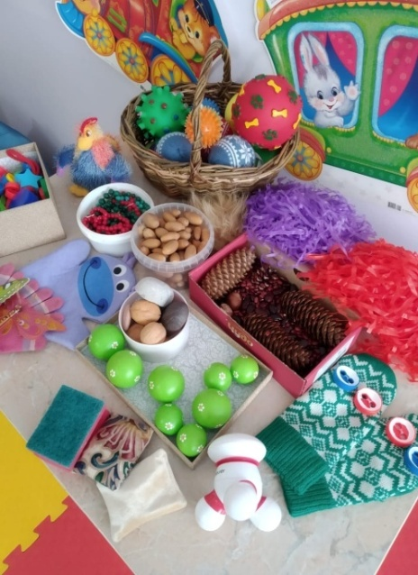
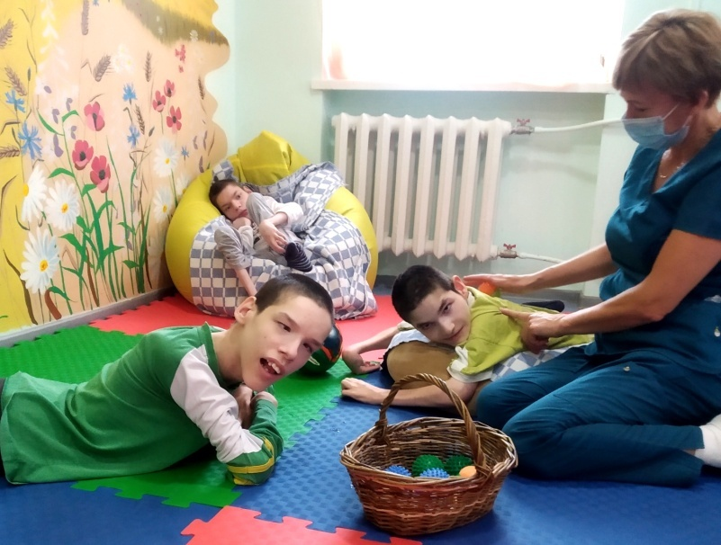
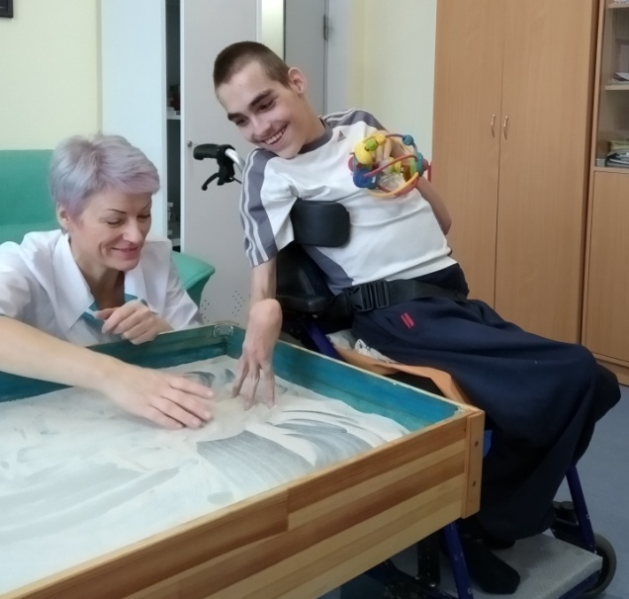
Педагогическая деятельность

Slide 6
Методы формирования позитивного родительства
ИНФОРМАЦИОННО-АНАЛИТИЧЕСКИЕ
информация, требующая подготовки
НАГЛЯДНО-ИНФОРМАЦИОННЫЕ
экскурсия по интернату;
демонстрация фото и видеоматериалов;
ДОСУГОВЫЕ
участие родителей в досуговых мероприятиях
непосредственное общение;
демонстрация работ;
оформление наглядных материалов

Slide 7
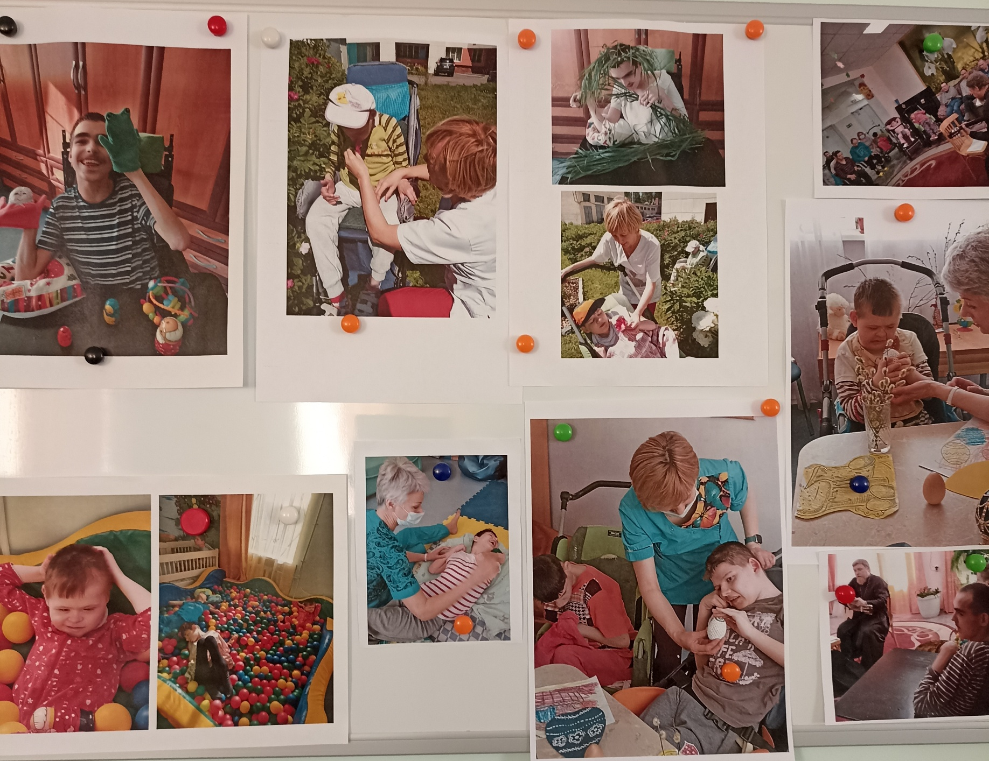
Оформление стендов

Slide 8
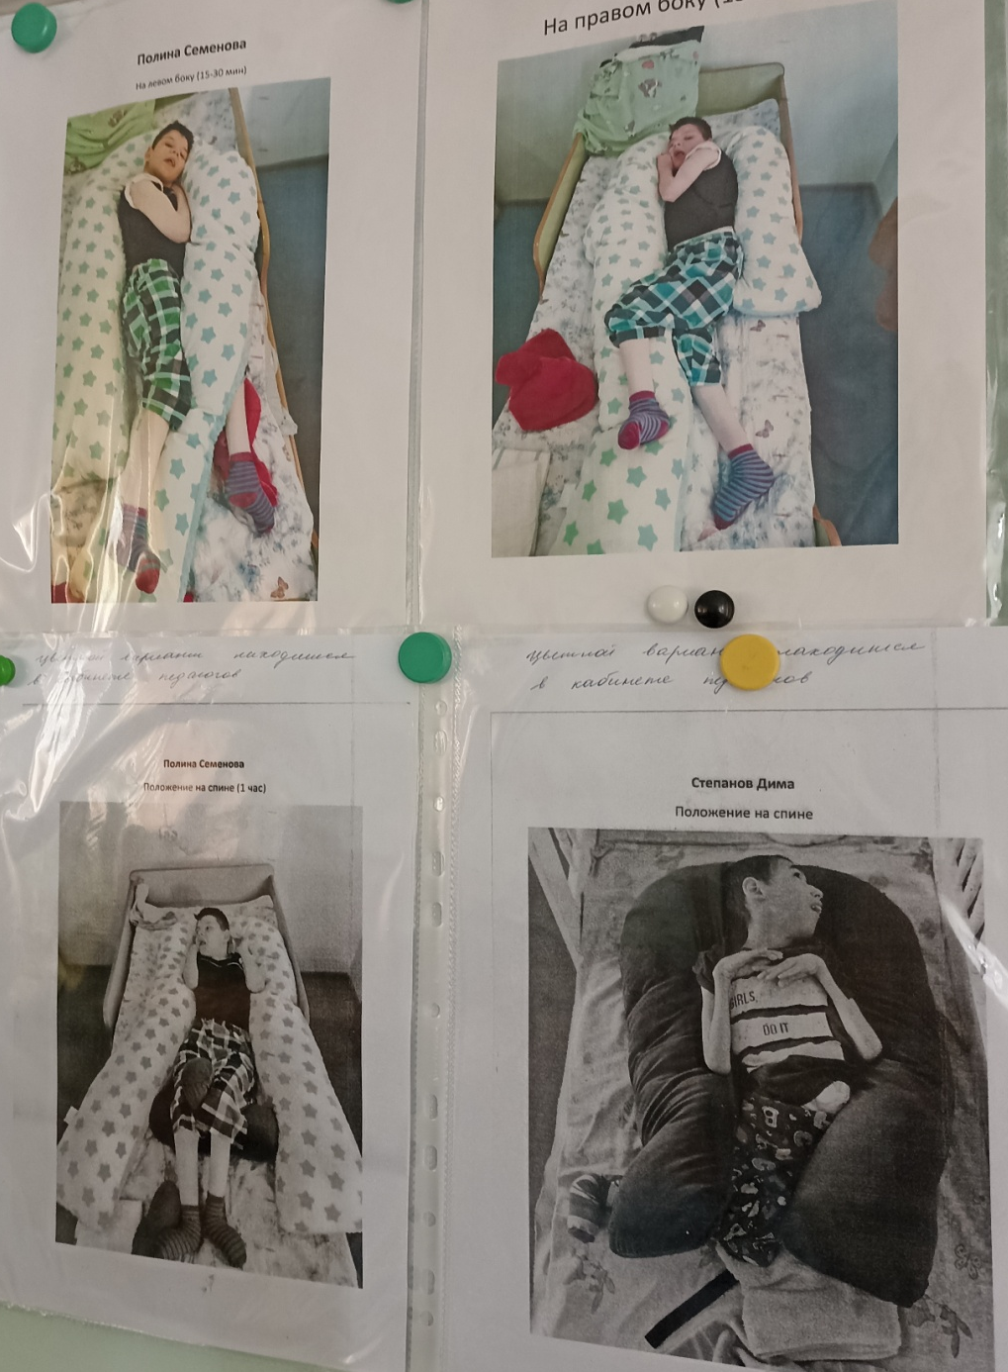
Постуральные карты

Slide 9
Методы формирования позитивного родительства
ИНФОРМАЦИОННО-АНАЛИТИЧЕСКИЕ
информация, требующая подготовки
НАГЛЯДНО-ИНФОРМАЦИОННЫЕ
экскурсия по интернату;
демонстрация фото и видеоматериалов;
ДОСУГОВЫЕ
участие родителей в досуговых мероприятиях
непосредственное общение;
демонстрация работ;
оформление наглядных материалов

Slide 10
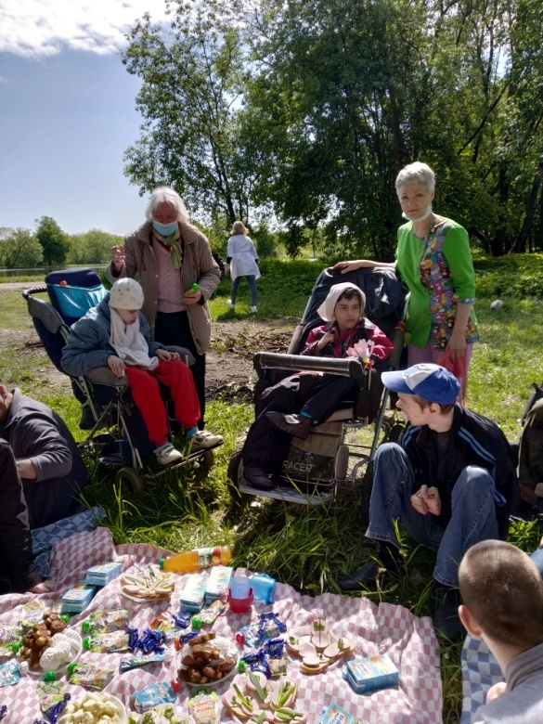
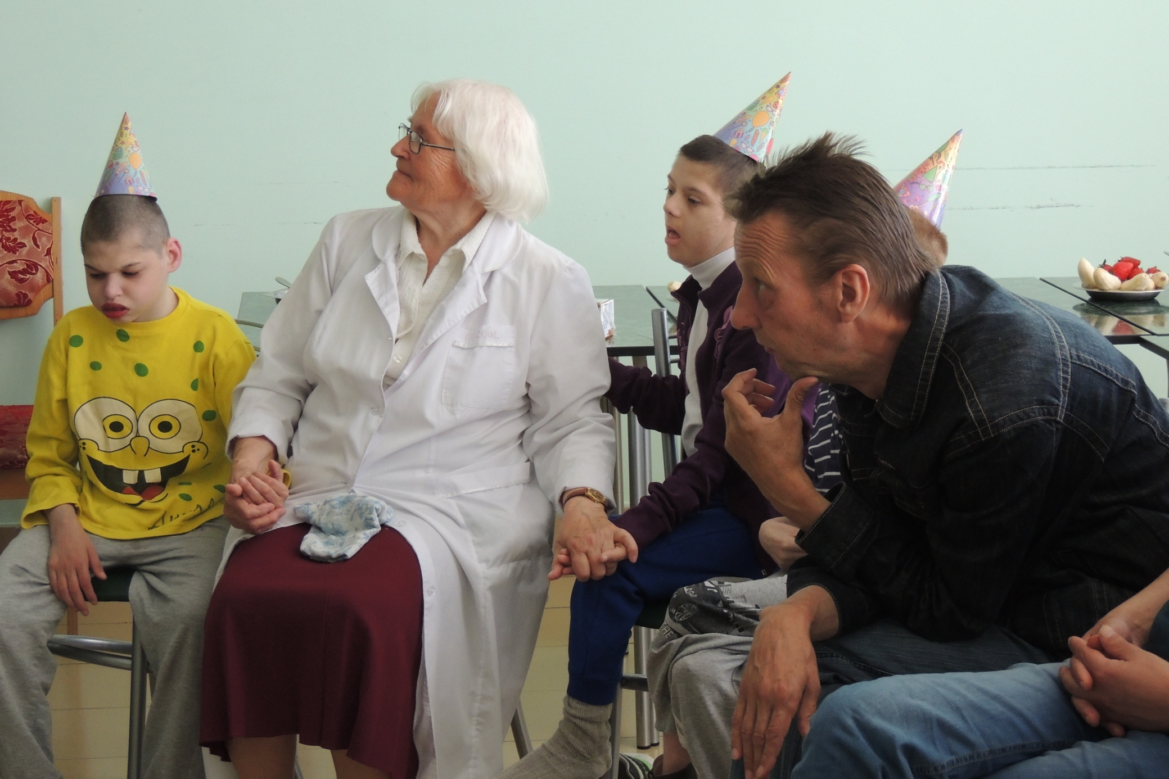
Участие в досуговых мероприятиях

Slide 11
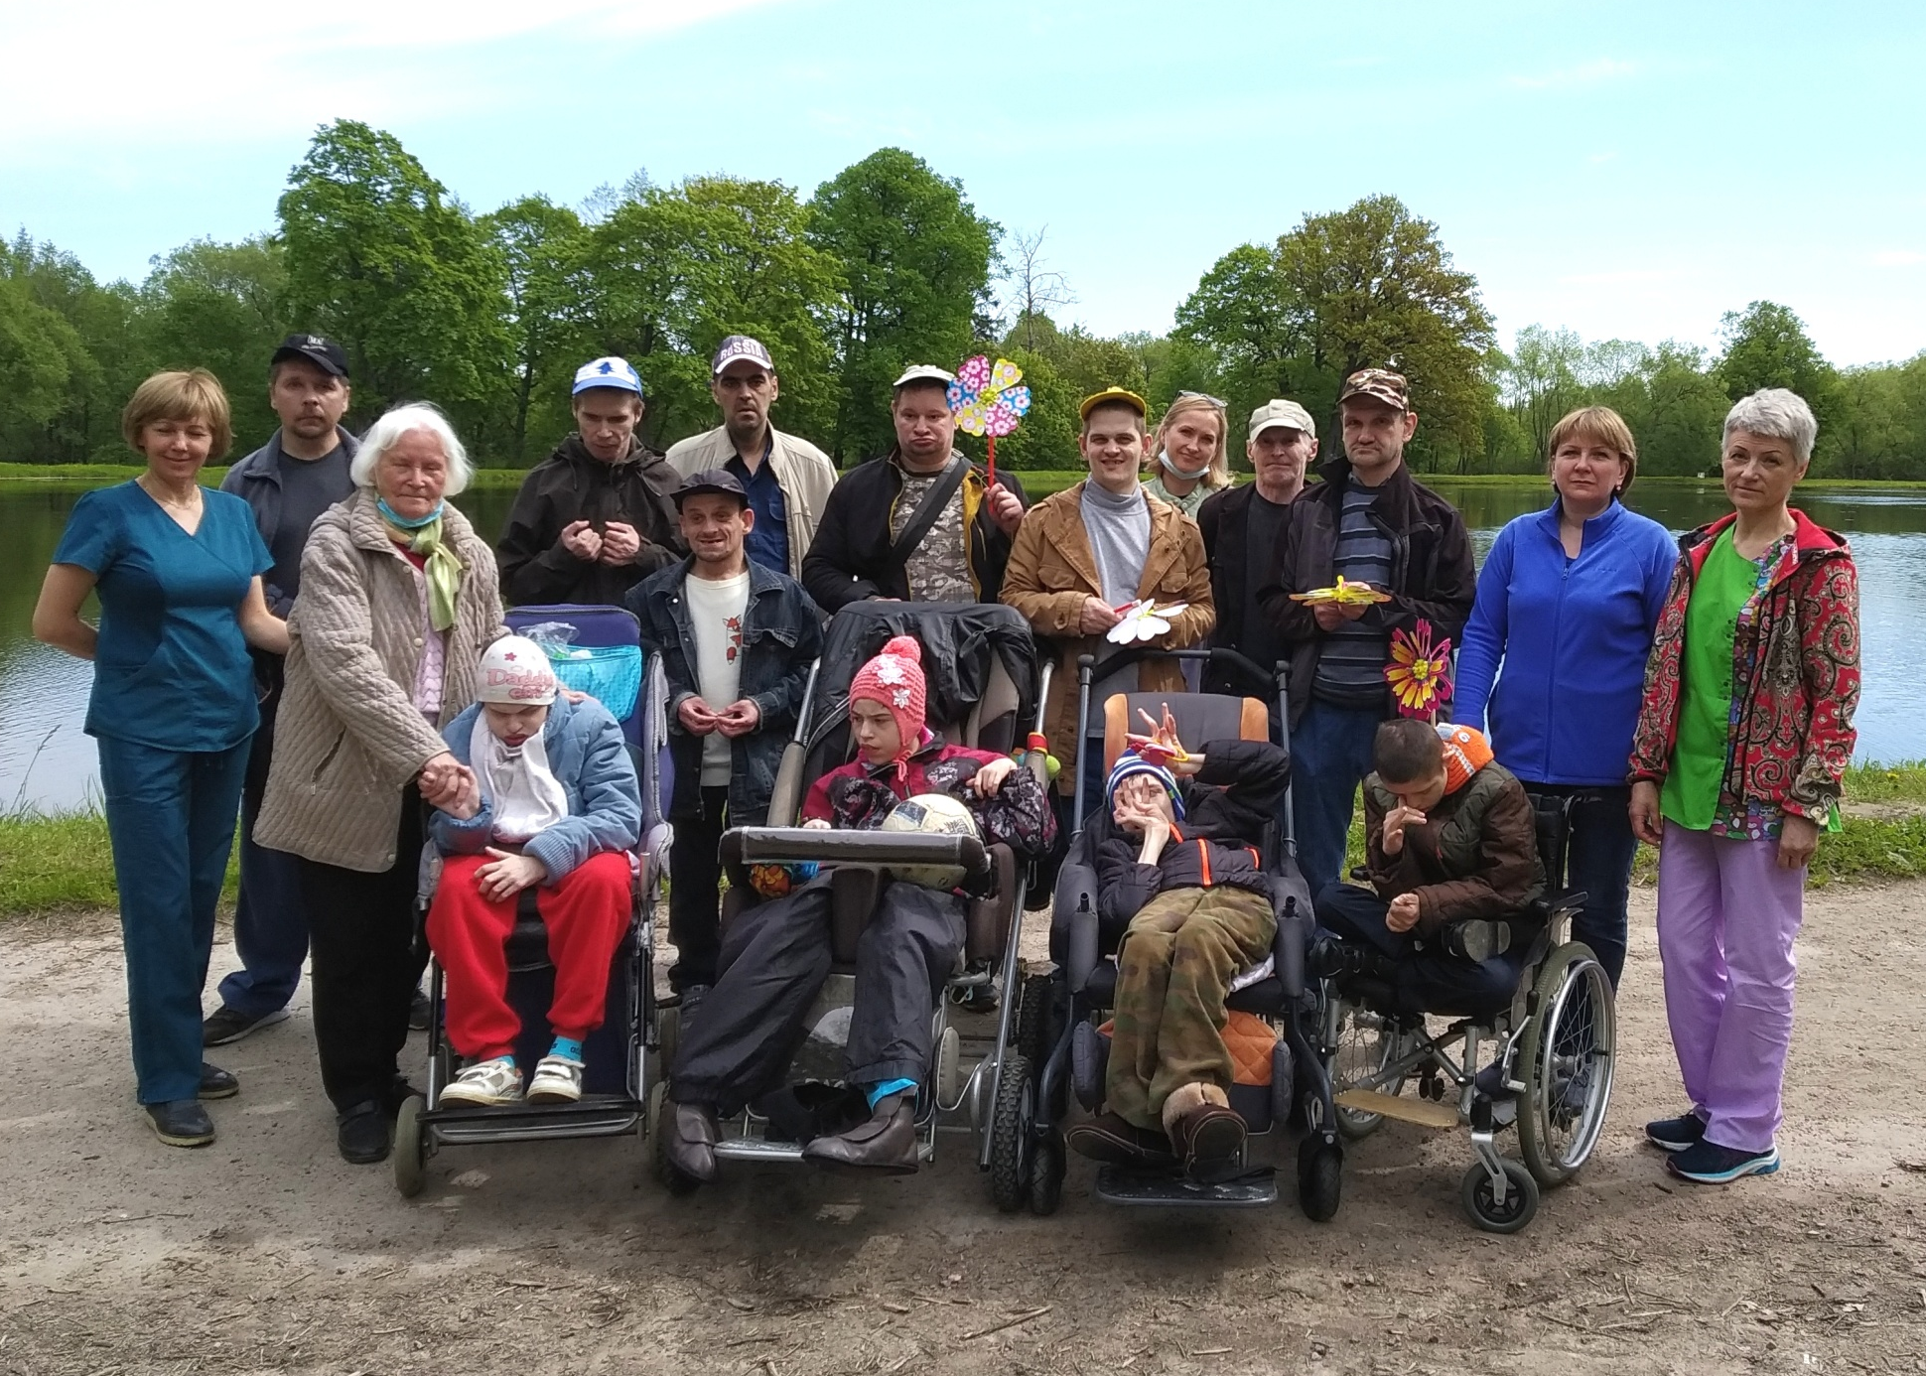

Slide 12
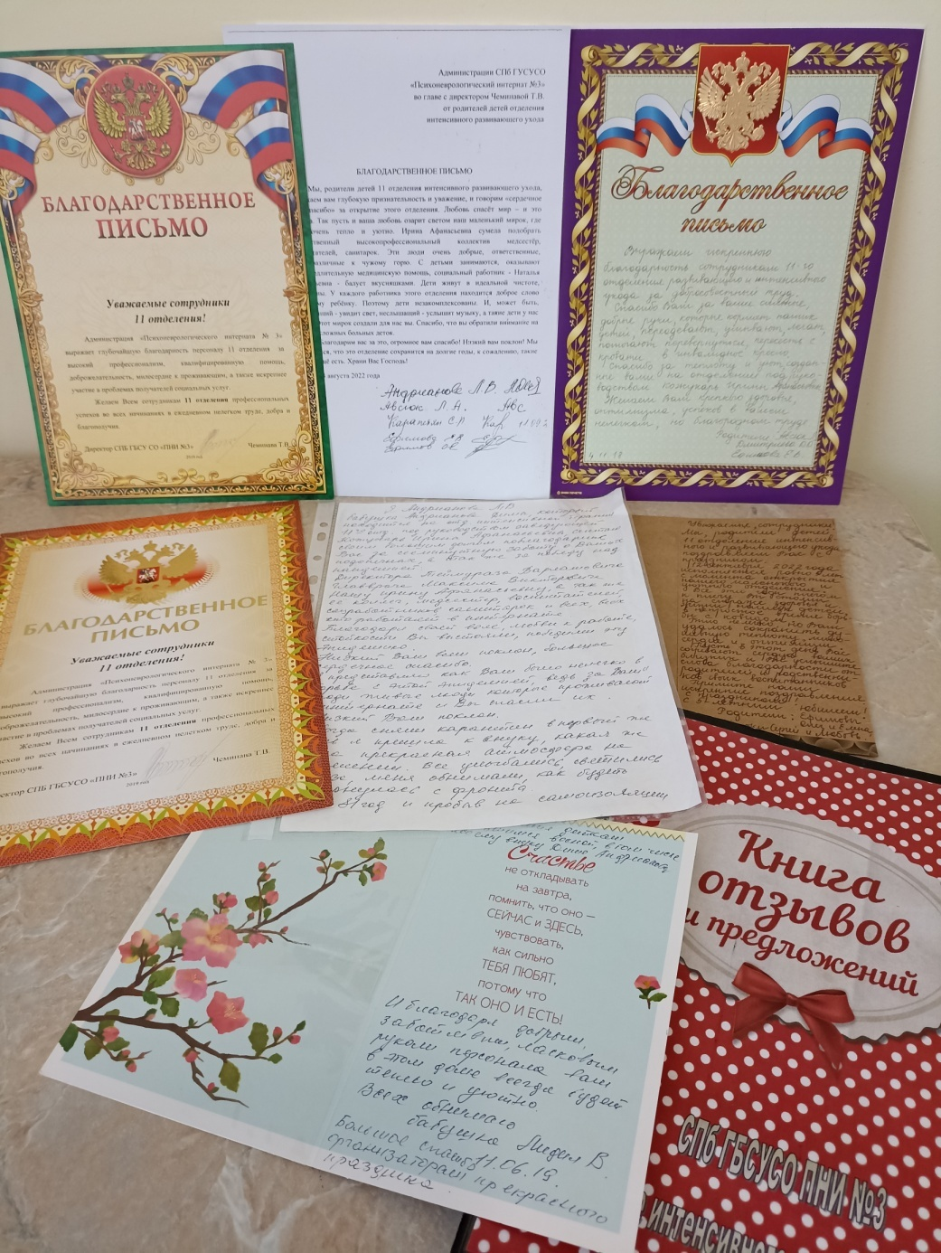
Результаты сотрудничества

Slide 13
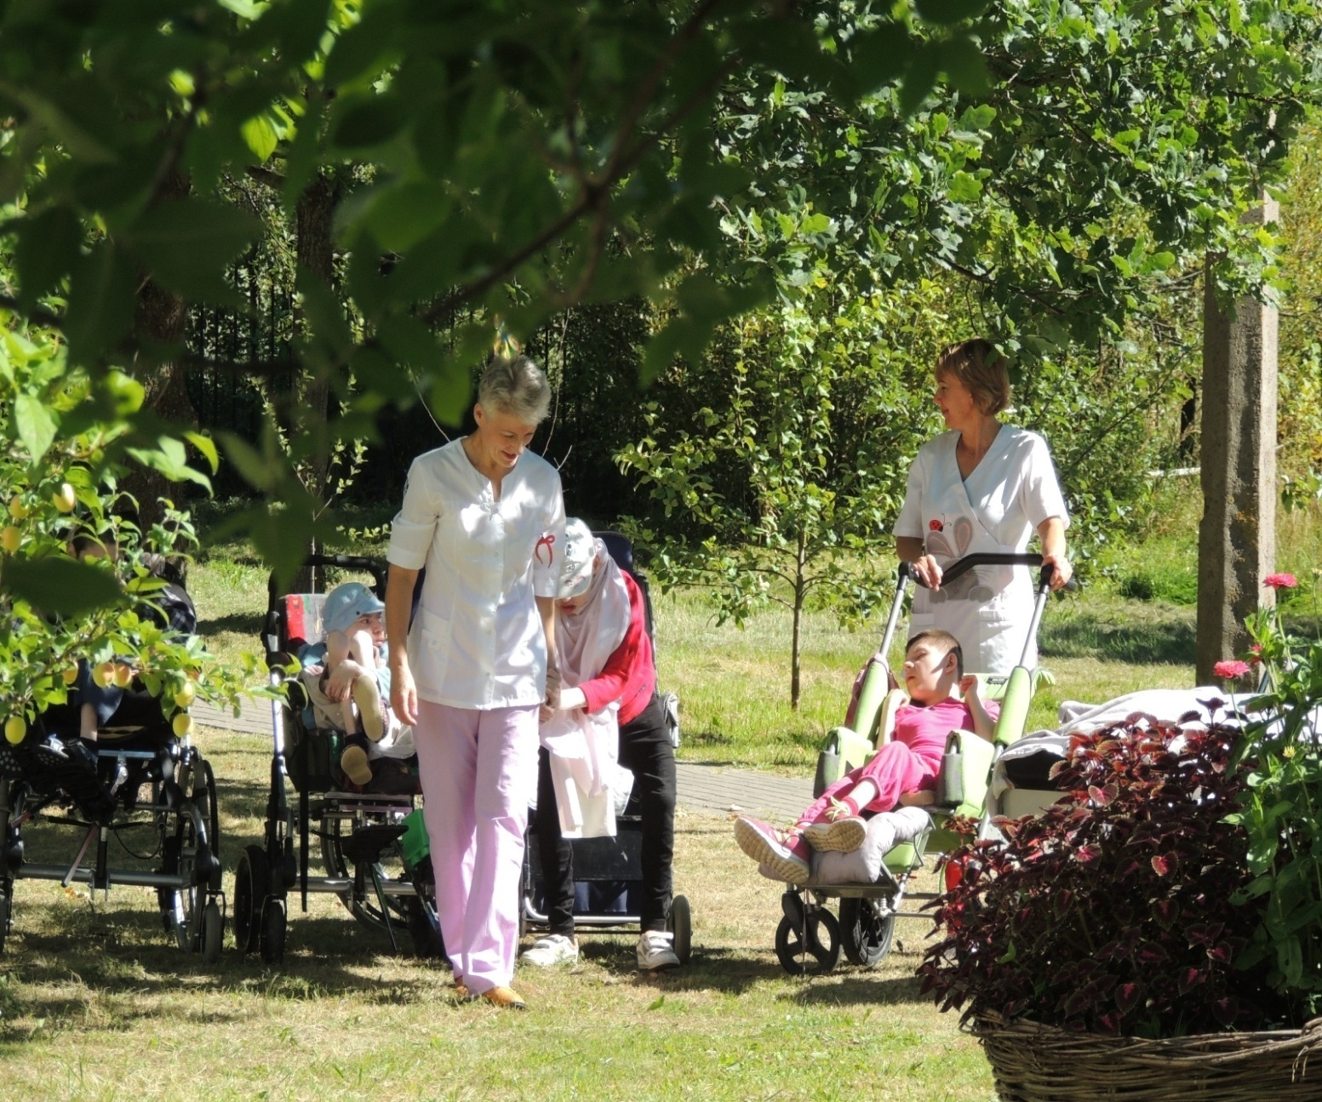
СПБ ГБСУСО «ПСИХОНЕВРОЛОГИЧЕСКИЙ ИНТЕРНАТ №3»
198504 , СПБ, ПЕТЕРГОФ, ЗАЯЧИЙ ПР., ДОМ 3.
Официальный сайт
PETERGOFINTER.RU

